Slide 1

TRABAJO FINAL DE LICENCIATURA: PERCEPCIÓN UML
Construyendo saber, recursos y tecnología desde la Licenciatura en Sistemas de la UNLa.
Perez, Nicolas Ignacio – Abril 2019

Slide 2
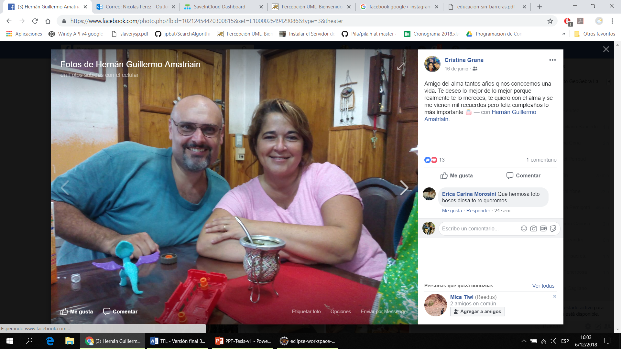
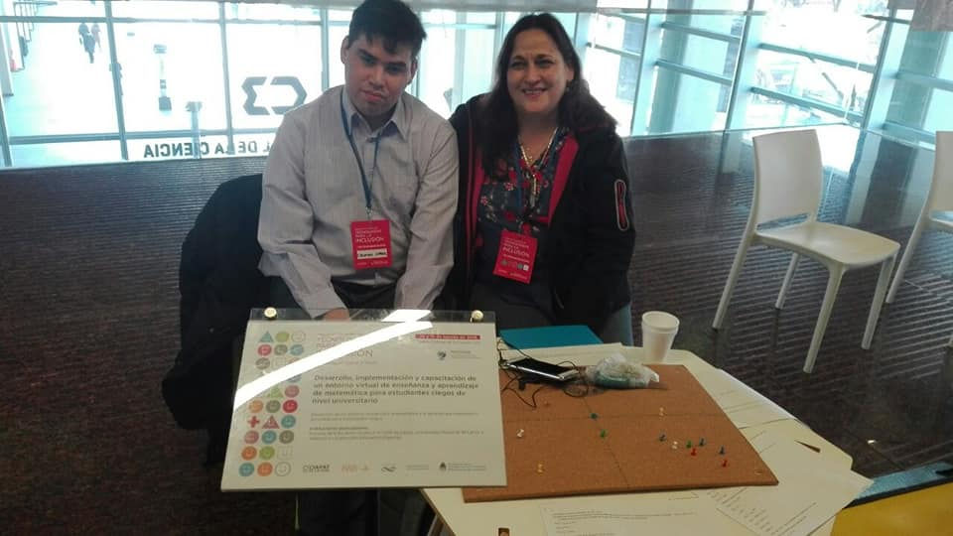
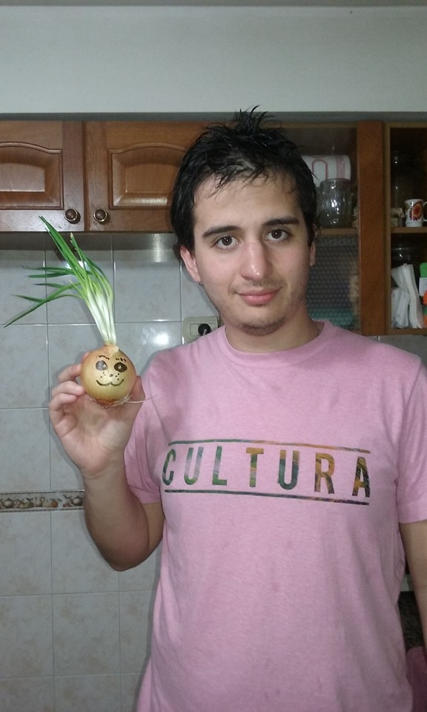
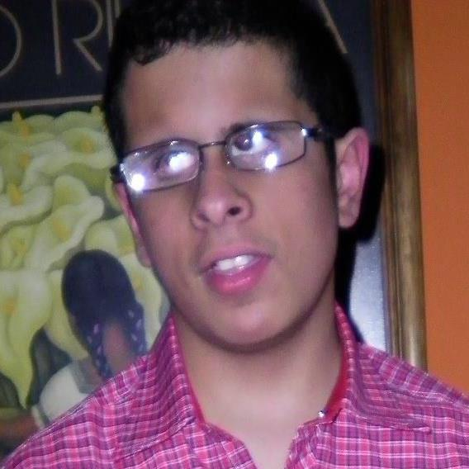
¿Quiénes somos?
Trabajamos:
Director: Mg. Hernán Amatriain
Estudiante: Perez, Nicolás
Gracias a:
Cristian Juárez
Luciano Spinazzola
Construyendo saber, recursos y tecnología desde la Licenciatura en Sistemas de la UNLa.
Perez, Nicolas Ignacio – Abril 2019

Slide 3
¿Quiénes somos?
Agradecemos a la Universidad Nacional de Lanús por su constante compromiso por la inclusión, en todos los sentidos, para que todos podamos introducirnos en el mágico mundo de los estudios universitarios y podamos superar todas las barreras.
Mención por demás especial a la Dirección de Bienestar Universitario que trabaja día tras día en conseguir esto, y desde ya por todas las entrevistas y consejos que me han brindado para realizar esta aplicación.
Juntos hemos creado: http://node24730-uml-dc.jelastic.saveincloud.net/UML-DC/
Un pequeño software que trataremos que articule con muchos otros más, para hacer nuestra carrera mucho más accesible.
Construyendo saber, recursos y tecnología desde la Licenciatura en Sistemas de la UNLa.
Perez, Nicolas Ignacio – Abril 2019

Slide 4
Dirección de Bienestar
• Atender la problemática social de los estudiantes y de la comunidad universitaria en general.
• Favorecer la integración de los actores de la comunidad universitaria a la vida institucional.
• Promover y participar en las políticas de prevención y asistencia de los problemas sociales de la comunidad universitaria.
• Coordinar programas y acciones de contención institucional con otras instancias de la universidad.
• Promover y participar en investigaciones diagnosticas sobre la situación socio económica y familiar de la población estudiantil.
• Coordinar y ejecutar el "Programa de Compromiso Educativo" y otros Programas de Becas Universitarias.
Construyendo saber, recursos y tecnología desde la Licenciatura en Sistemas de la UNLa.
Perez, Nicolas Ignacio – Abril 2019

Slide 5
¿Qué es PERCEPCIÓN UML?
Un software:
Desarrollado, principalmente, para facilitar del diagramado UML, desligándonos de la parte visual y solo enfocándonos en lo estructural.
Una herramienta:
Brindada, para tratar de mejorar la relación entre docente – estudiante, compañero-compañero, jefe-empleado, etc.
Un proyecto:
Mucho más ambicioso, que no solo quiere quedarse con el diagramado de DC, sino abarcar, con esta y muchas otras TFL, todo el universo de diagramado profesional en sistemas.
Un desafío:
Para todos nosotros, docentes, estudiantes y compañeros, para hacer una carrera mucho más accesible e inclusiva, dejando de lado la estructuración pedagógica excluyente que se viene llevando en todos los niveles de enseñanza, alfabetización muy ligada a lo visual.
Un problema:
Que debemos resolver con gusto y entusiasmo, aprendiendo de los que serán sus principales usuarios.
Construyendo saber, recursos y tecnología desde la Licenciatura en Sistemas de la UNLa.
Perez, Nicolas Ignacio – Abril 2019

Slide 6
1.
Un proyecto
¿En dónde estamos, y hacia dónde vamos?
Construyendo saber, recursos y tecnología desde la Licenciatura en Sistemas de la UNLa.
Perez, Nicolas Ignacio – Abril 2019

Slide 7
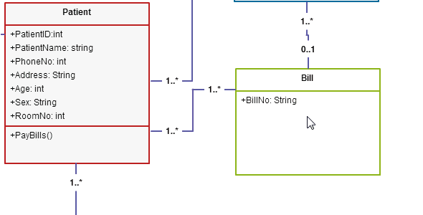
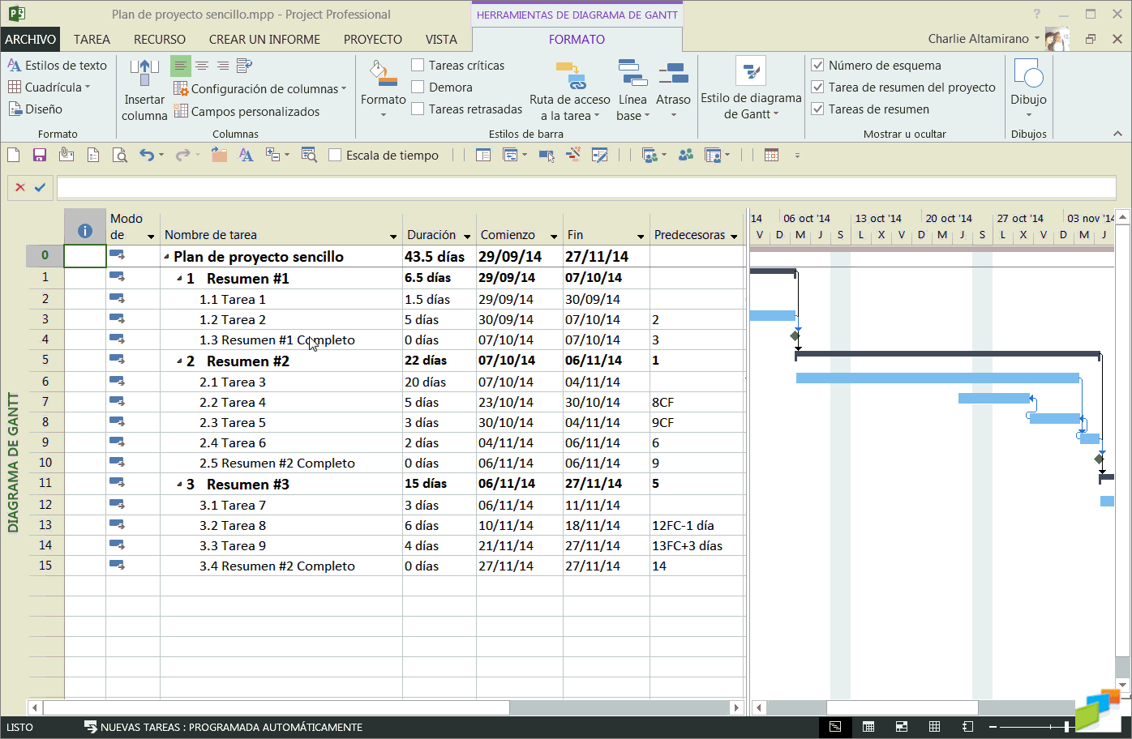
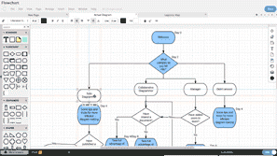
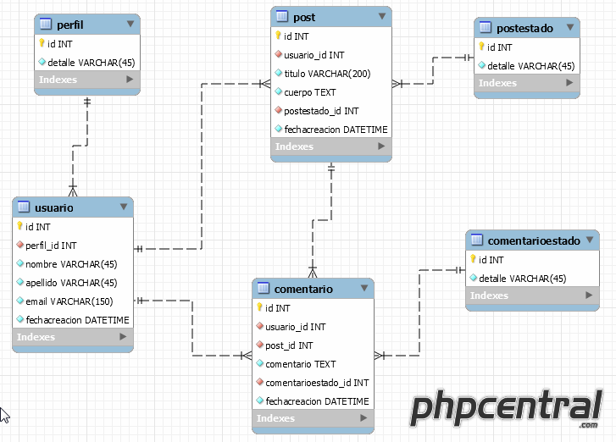
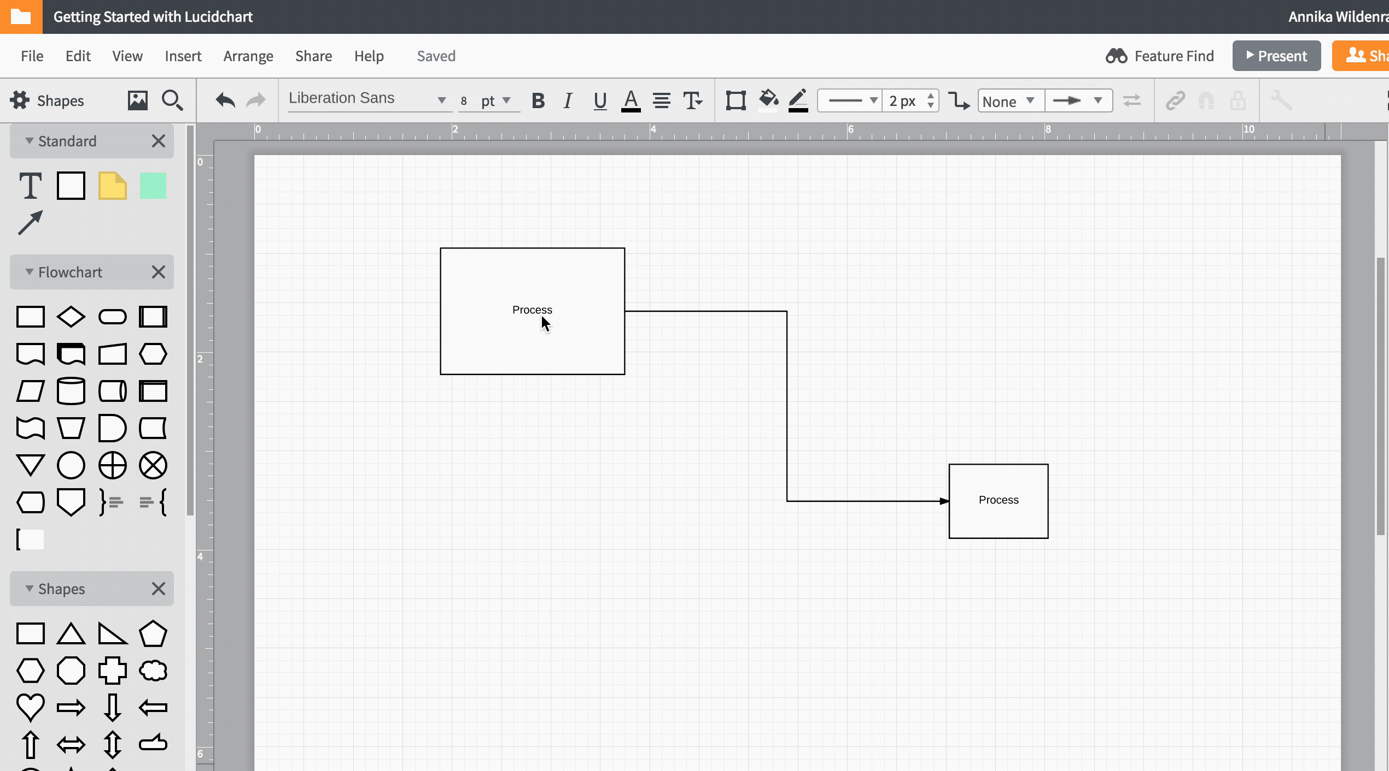
“Como, casi todos los aquí presentes, sabemos nuestra carrera esta muy ligada a los problemas y las formas estructurales de resolverlos; muchas de estas estructuras son enseñadas, compartidas y construidas por medio de prototipos visuales, que ayudan a comprender la posible solución. ”
Construyendo saber, recursos y tecnología desde la Licenciatura en Sistemas de la UNLa.
Perez, Nicolas Ignacio – Abril 2019

Slide 8
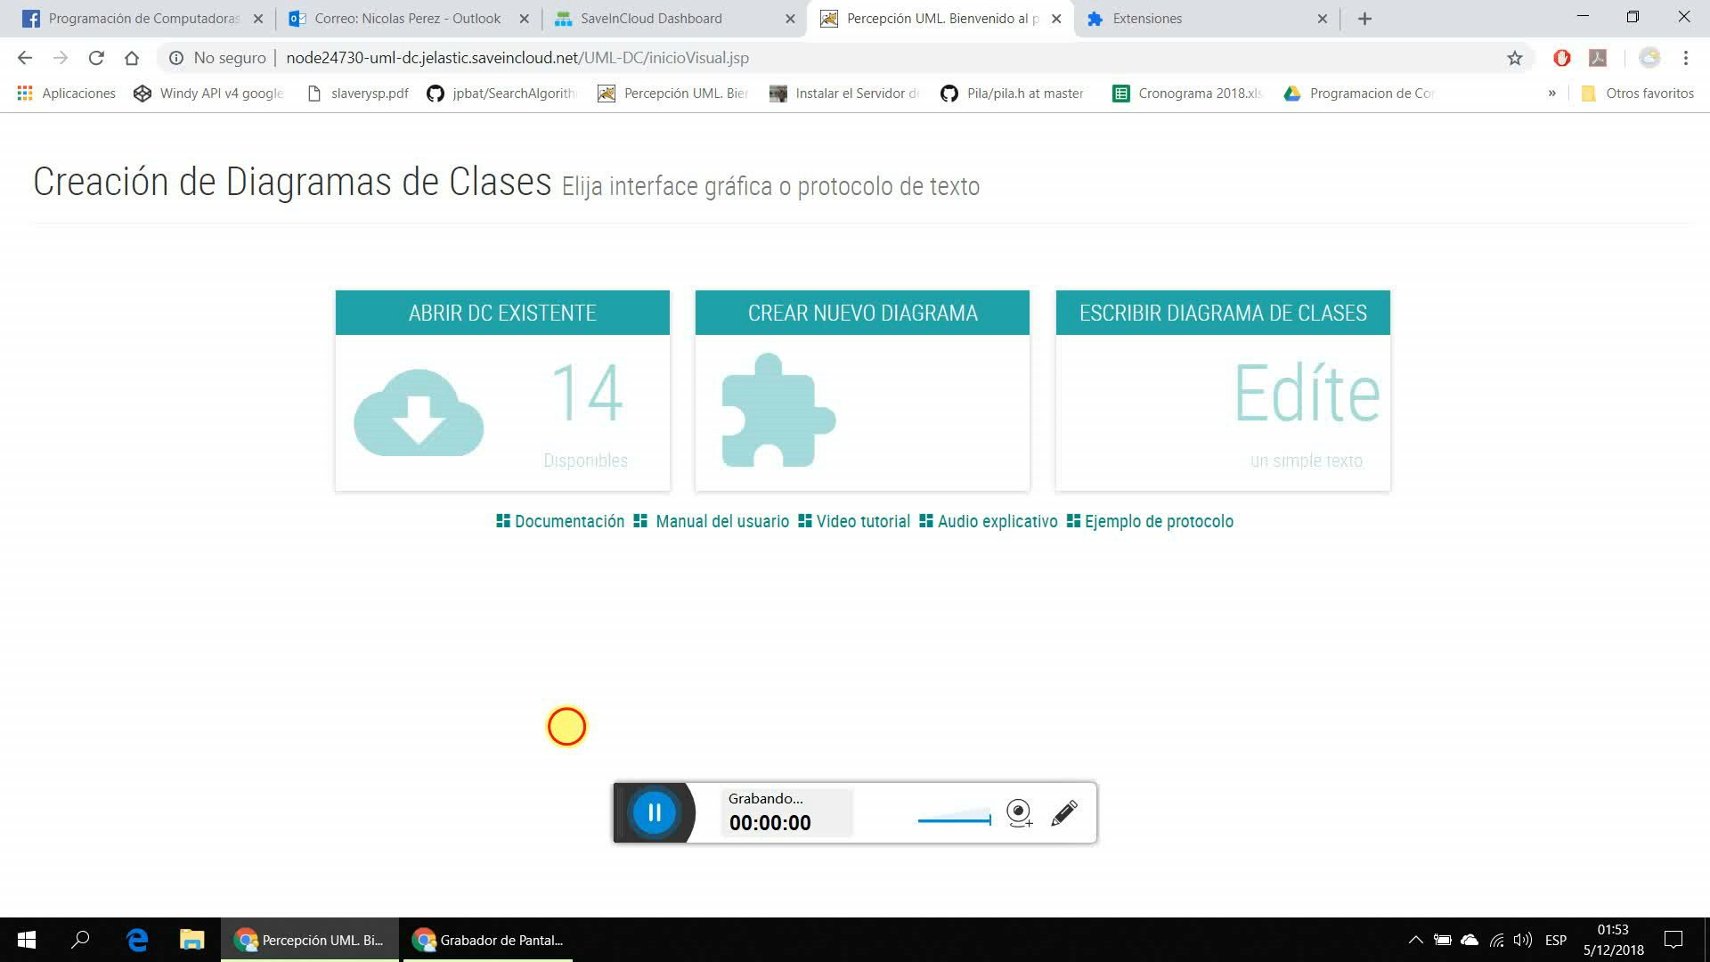
Podría estar toda la tarde poniendo algunas de las imágenes o estructuras visuales que solemos utilizar. Para desligarnos un poco de todo esto aparece PERCEPCIÓN UML.
Este software tratara de hacer Diagramas de clases sin necesitad de lo estético y visual.
Esperamos a medida que avancen los TFL, ir incorporando DER, DFDs, Diagramas UML, índices, y generar un portal que centralice todas estas herramientas.
Construyendo saber, recursos y tecnología desde la Licenciatura en Sistemas de la UNLa.
Perez, Nicolas Ignacio – Abril 2019

Slide 9
2.
Un software
¿Cómo fue creado?…
Construyendo saber, recursos y tecnología desde la Licenciatura en Sistemas de la UNLa.
Perez, Nicolas Ignacio – Abril 2019

Slide 10
Cuestiones técnicas
Desarrollado
Con lenguaje JAVA, HTML5, JSP, Apache Tomcat 8, persistiendo los datos por medio de MySQL.
La web esta hospedada con la tecnología Jelastic, en un servidor situado en Brasil.
Programación
Utilizando el paradigma de Orientación a Objetos y patrón de diseño MVC.
Haciendo uso de los servicios brindados por plantUML y los servicios de voz de Google.
Diseño y protocolos
Diseñado utilizando librerías de Material Desing.
Protocolos desarrollados por los docentes y alumnos avanzados por medio de entrevistas, aceptados y modificados por nuestro usuario estrella.
Construyendo saber, recursos y tecnología desde la Licenciatura en Sistemas de la UNLa.
Perez, Nicolas Ignacio – Abril 2019

Slide 11
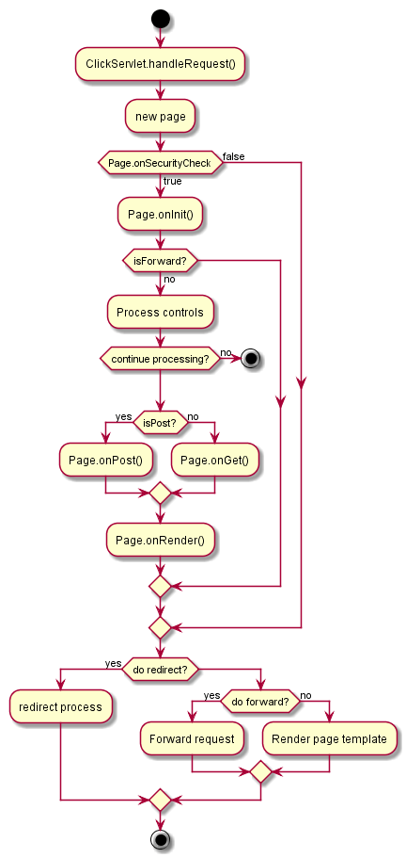
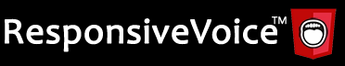
Servicios Web utilizados
www.plantuml.com
responsivevoice.org
Construyendo saber, recursos y tecnología desde la Licenciatura en Sistemas de la UNLa.
Perez, Nicolas Ignacio – Abril 2019

Slide 12
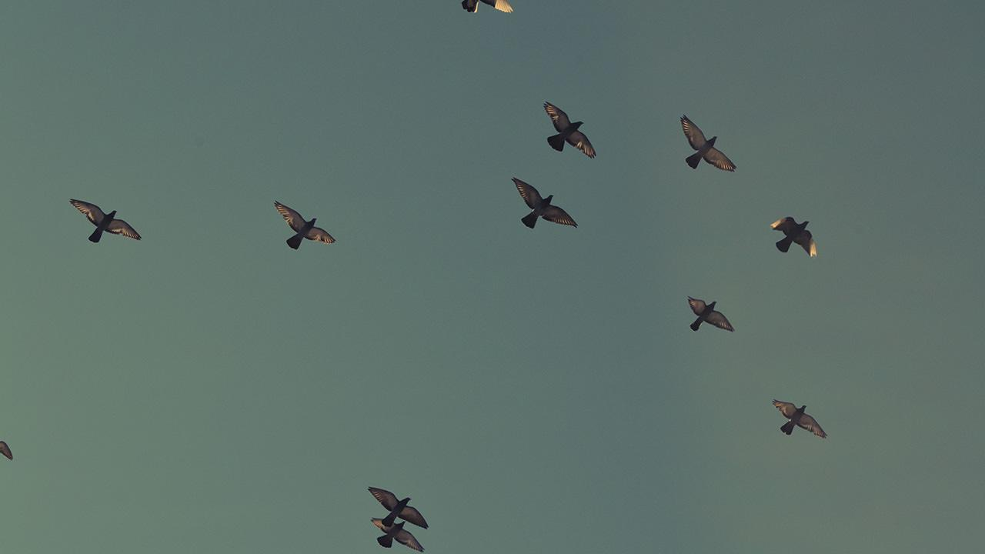
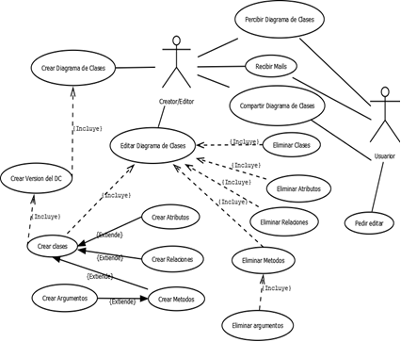
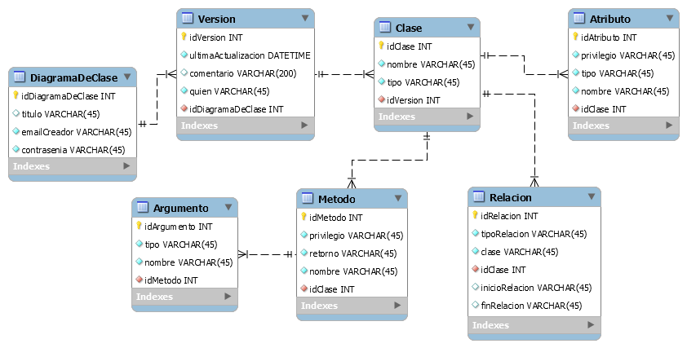
Arquitectura de la aplicación
Construyendo saber, recursos y tecnología desde la Licenciatura en Sistemas de la UNLa.
Perez, Nicolas Ignacio – Abril 2019

Slide 13
3.
Una herramienta
¿Qué hace este software?
Construyendo saber, recursos y tecnología desde la Licenciatura en Sistemas de la UNLa.
Perez, Nicolas Ignacio – Abril 2019

Slide 14
Funciones de la herramienta:
Auditivo:
Por medio de un simple protocolo en castellano en un lenguaje muy coloquial, se genera una imagen que puede ser compartida vía e-mail.
Visual:
Nos permite por medio de opciones múltiples, generar rápidamente un DC. Este DC se podrá PERCIBIR, es decir se podrá compartir en formato de audio y en texto de fácil interpretación. Cabe destacar que tiene un importante soporte auditivo, se lo puede utilizar de forma accesible por medio de atajos de teclado.
Gran
potencial
Construyendo saber, recursos y tecnología desde la Licenciatura en Sistemas de la UNLa.
Perez, Nicolas Ignacio – Abril 2019

Slide 15
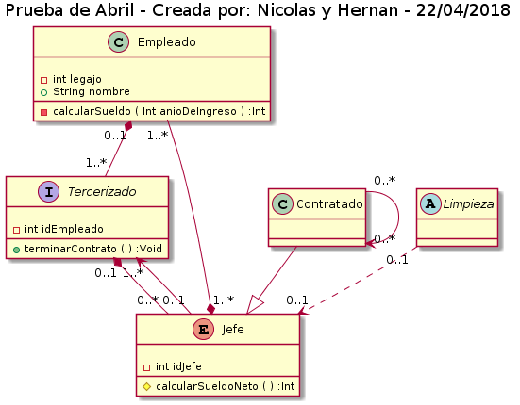
Herramienta visual
Generación :
Luego de una interacción muy simple con cuadros de texto, y opciones múltiples, se generará de forma automática un diagrama de clases con este aspecto:
Construyendo saber, recursos y tecnología desde la Licenciatura en Sistemas de la UNLa.
Perez, Nicolas Ignacio – Abril 2019

Slide 16

Herramienta visual
Generación
El DC “visto” en el slide anterior, claramente no respeta la parte de “olvidar lo visual”, el mismo será transformado por nuestro SW a un audio de este estilo:
Construyendo saber, recursos y tecnología desde la Licenciatura en Sistemas de la UNLa.
Perez, Nicolas Ignacio – Abril 2019

Slide 17
Herramienta visual
Diagrama de clases, creado por Nicolas y Hernan el día 22/04/2018 esta compuesto por:
Clase publica denominada Empleado, donde sus atributos son:
Un atributo privado del tipo int denominado legajo.
Un atributo publico del tipo String denominado nombre.
Un MeÌtodo privado con nombre calcularSueldo. Con un argumento del tipo Int con nombre anioDeIngreso. , este método retorna un Int.
Clase publica denominada Contratado, sin Atributos definidos.
Interface denominada Tercerizado, donde sus atributos son:
Un atributo privado del tipo int denominado idEmpleado.
Un Método publico con nombre terminarContrato., este meÌtodo retorna un Void.
…
Clase abstracta denominada Limpieza, sin Atributos definidos.
El Diagrama de clase posee las siguientes relaciones entre las clases:
La clase Empleado con una relación de composición con la clase Tercerizado. Además esta relación va desde cero a uno hasta 1 a muchos.
La clase Contratado con una relación de dependencia con la clase Contratado. Además esta relación va desde cero a muchos hasta cero a muchos.
…
Generación:
Ese audio, puede gustar o no, y esa seria otra discusión, así que además de la imagen y el audio, el DC se transforma a dos textos, el primero en un lenguaje natural, como el siguiente:
Construyendo saber, recursos y tecnología desde la Licenciatura en Sistemas de la UNLa.
Perez, Nicolas Ignacio – Abril 2019

Slide 18
Herramienta accesible
Titulo Prueba de Abril - Creada por: Nicolas y Hernan - 22/04/2018
Clase Empleado {
-int legajo
+String nombre
-calcularSueldo ( Int anioDeIngreso ) :Int
}
Clase Contratado {
}
Interface Tercerizado {
-int idEmpleado
+terminarContrato ( ) :Void
}
enum Jefe {
-int idJefe
#calcularSueldoNeto ( ) :Int
}
ClaseAbstracta Limpieza {
}
Empleado CeroAUno ComposicionDesde UnoAMuchos Tercerizado
Generación
Y el segundo en un protocolo.
Por medio del protocolo, dado a continuación, con comandos muy simples, y uso de métodos abreviados, se puede estar a dos botones de no solo generar una imagen, si no también de compartirla.
Construyendo saber, recursos y tecnología desde la Licenciatura en Sistemas de la UNLa.
Perez, Nicolas Ignacio – Abril 2019

Slide 19
.
4.
Un problema
Solucionarlo y mejorar…
Construyendo saber, recursos y tecnología desde la Licenciatura en Sistemas de la UNLa.
Perez, Nicolas Ignacio – Abril 2019

Slide 20

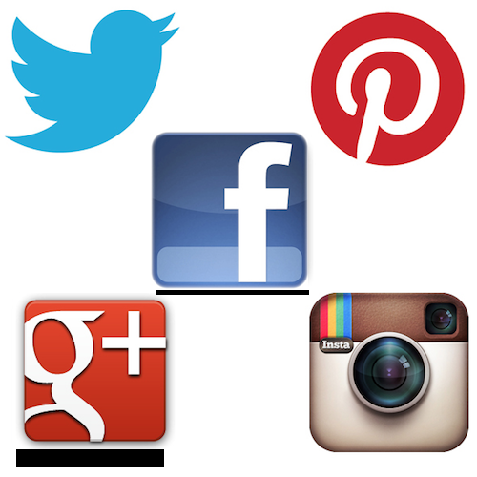

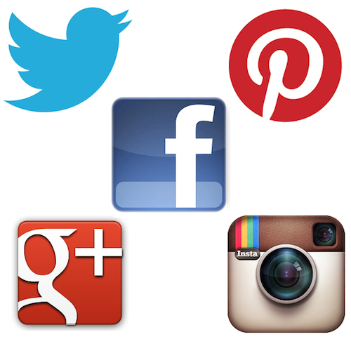
Cuestión:
Facebook: https://www.facebook.com/groups/546266565848437
Google: https://plus.google.com/102793582451064465757
Instagram:
https://www.instagram.com/percepcionuml/
No solo este SW, PERCEPCIÓN UML, si no todo el proyecto en general, está naciendo, está en la Génesis de su vida, por lo cual es necesario, mejorarlo, agrandarlo, pulirlo y probarlo. Como somos consientes que entre esto, y la versión final de acá a unos años habrá grandes modificaciones, estarán abiertas las puertas al diálogo y el debate por todos los que usen esta app. Para esto hemos abierto y ya están en uso varios canales de diálogo para ir utilizando nuestro SW, a modo de foro de debate, dudas y mejoras.
Construyendo saber, recursos y tecnología desde la Licenciatura en Sistemas de la UNLa.
Perez, Nicolas Ignacio – Abril 2019

Slide 21

5.
Un desafío
Construyendo saber, recursos y tecnología desde la Licenciatura en Sistemas de la Unla.
Perez, Nicolas Ignacio – Abril 2019

Slide 22
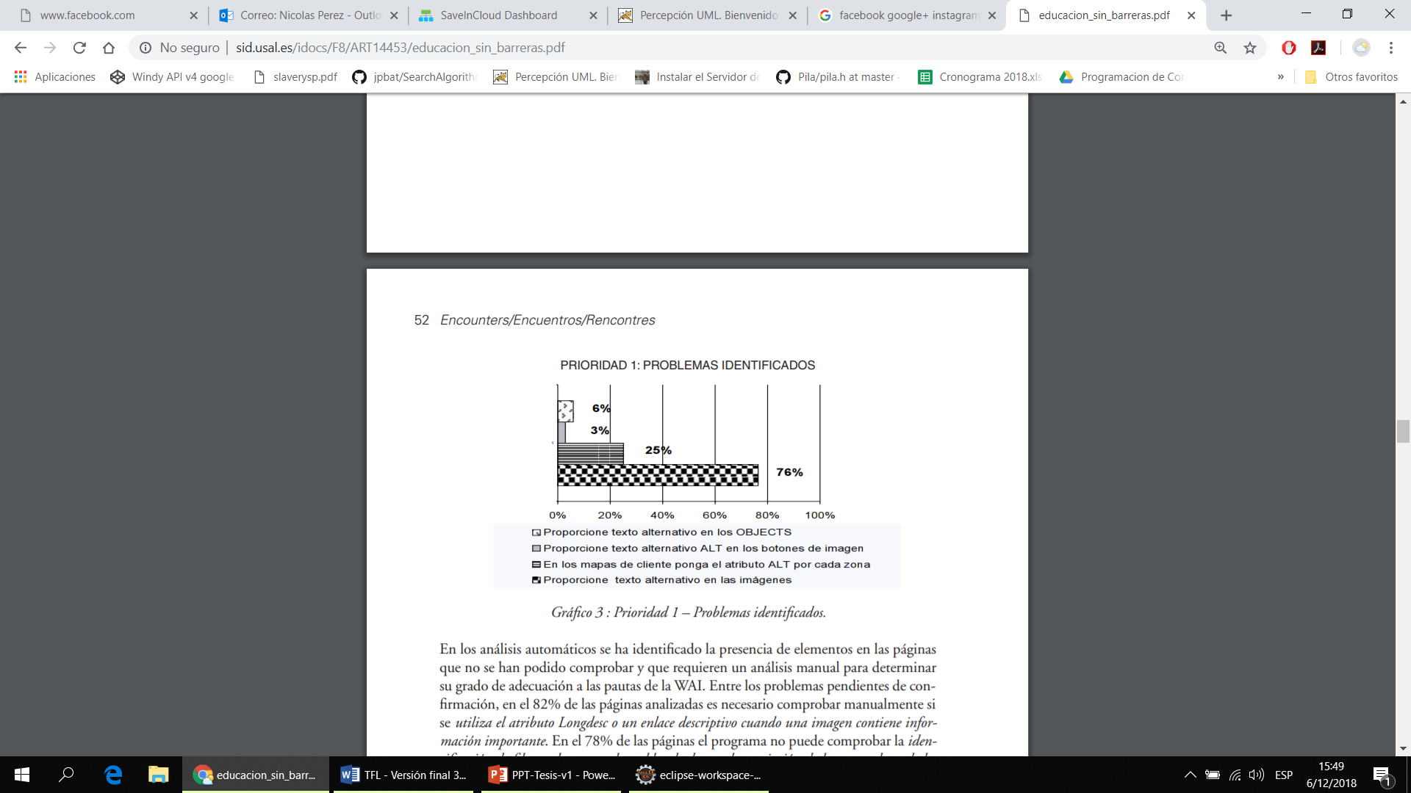
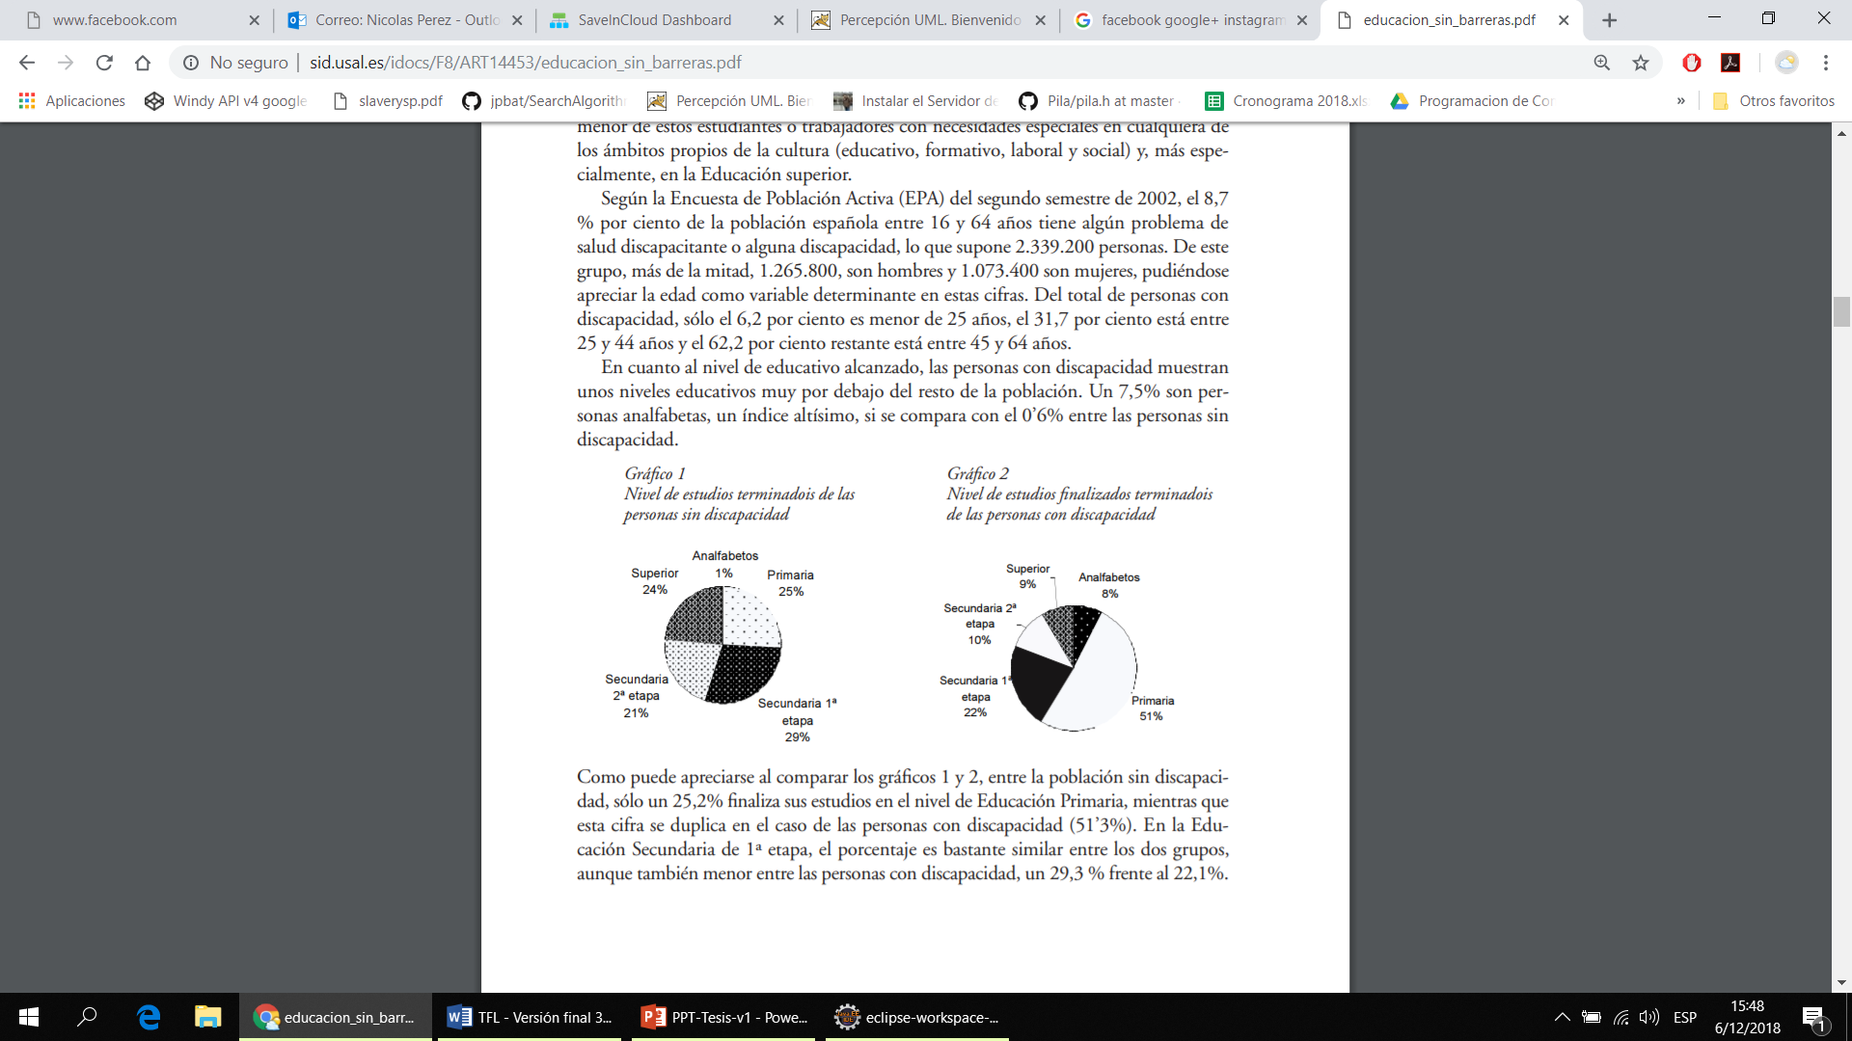
El 28% de las personas que padecen discapacidad visual moderada y grave están edad de trabajar
Las limitaciones visuales afectan la capacidad de los trabajadores para llevar una vida productiva. Esto menoscaba sus posibilidades de encontrar empleo y mantenerse a sí mismos y a sus familias.
Construyendo saber, recursos y tecnología desde la Licenciatura en Sistemas de la UNLa.
Perez, Nicolas Ignacio – Abril 2019

Slide 23
Los invito a navegar por PERCEPCION UML
http://node24730-uml-dc.jelastic.saveincloud.net/UML-DC/
Construyendo saber, recursos y tecnología desde la Licenciatura en Sistemas de la Unla.
Perez, Nicolas Ignacio – Abril 2019

Slide 24


Gracias
Por su atención
Espero su interacción y contacto:
nperez_dcao_smn@outlook.com
Y en todas las redes sociales de PERCEPCION UML
Construyendo saber, recursos y tecnología desde la Licenciatura en Sistemas de la UNLa.
Perez, Nicolas Ignacio – Abril 2019

